Slide 1
Social Network Analysis untuk Kasus Bantuan Kuota Internet di Twitter
1301171205_Muhammad Alfhi Saputra, 1301174385_Adriansyah Dwi Rendragraha

Slide 2
Ringkasan
Sejak memasuki masa pandemi dan diberlakukannya Pembelajaran Jarak Jauh (PJJ), mahasiswa dan siswa banyak menuntut mengenai bantuan kuota internet. Project ini dilakukan untuk mengetahui siapa aktor yang paling meng-influence pengguna twitter untuk men-tweet mengenai bantuan kuota internet ini. Metode yang digunakan adalah Degree Centrality.
Keyword : degree centrality, bantuan kuota, twitter

Slide 3
Latar Belakang
Pembelajaran jarak jauh (PJJ) yang diberlakukan semenjak awal masa pandemi ini menuntut pengguna media sosial untuk menyuarakan supaya mendapatkan keringanan. Salah satu keringanan yang dituntut adalah bantuan berupa kuota internet. Media sosial yang cukup intens membicarakan soal ini adalah twitter. Pada kasus ini kami ingin mencari siapa user yang paling meng-influence para user twitter lainnya untuk berciut mengenai bantuan kuota internet ini.

Slide 4
Tujuan
Mendapatkan 10 pengguna paling berpengaruh dalam kasus bantuan kuota internet.

Slide 5
Dataset
Jenis : Tweet
Keyword : “bantuan kuota”, “subsidi kuota”
Tanggal : 21/9/2020 - 30/9/2020
Attribute : id_str, user.name, screen_name, text, created_at, place, retweet_count, favorite_count
Jumlah : 4662 rows

Slide 6
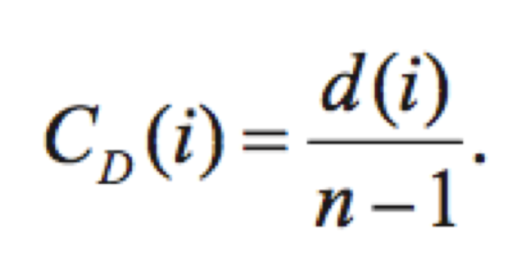
Metode
Degree Centrality

Slide 7
Rancangan Sistem
Data Crawling
Data pre-processing
Modelling
Analysis dan Hasil
Menggunakan Python dan Tweepy.
Crawling berdasarkan kriteria yang ditentukan
Mengekstrak username yang dimention pada text (tweet).
Menentukan relasi untuk membuat dataset untuk Edge dan Node.
Membangun network dan menghitung degree centrality.
Visualisasi Network dan Mendapatkan hasil top 10 most influence users.

Slide 8
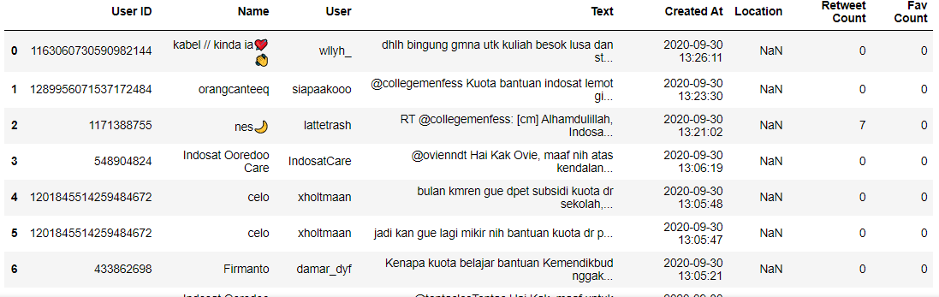
Hasil (Dataset)
Shape : (4462, 8)

Slide 9
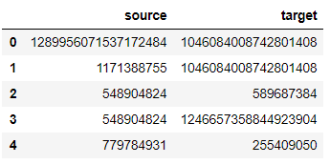
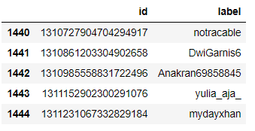
Hasil (Pre-Processing)
Edge list
Node list
Total data setelah pre-processing
⇒ 1445 rows

Slide 10
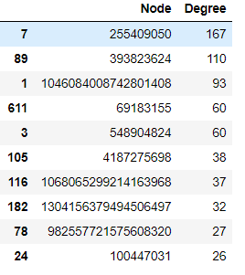
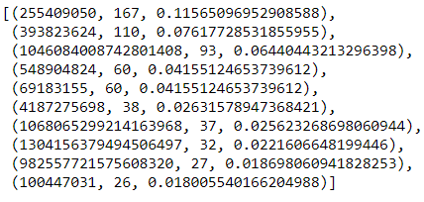
Hasil (Modelling)
Total degree tiap node
Total degree dan nilai degree centrality tiap node

Slide 11
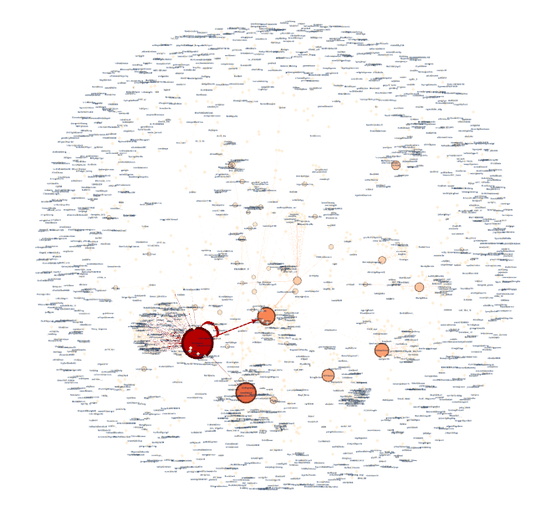
Hasil (visualisasi network)
Semua network

Slide 12
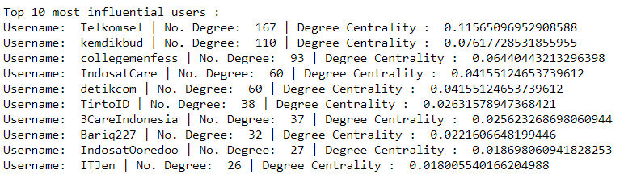
Hasil

Slide 13
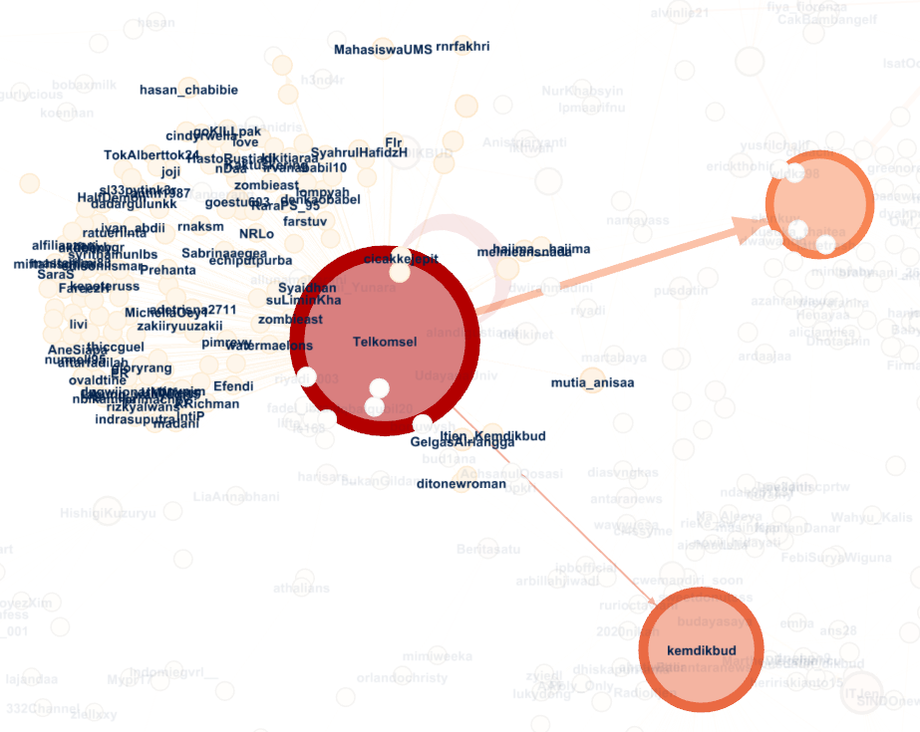
Visualisasi Network
Network @Telkomsel

Slide 14
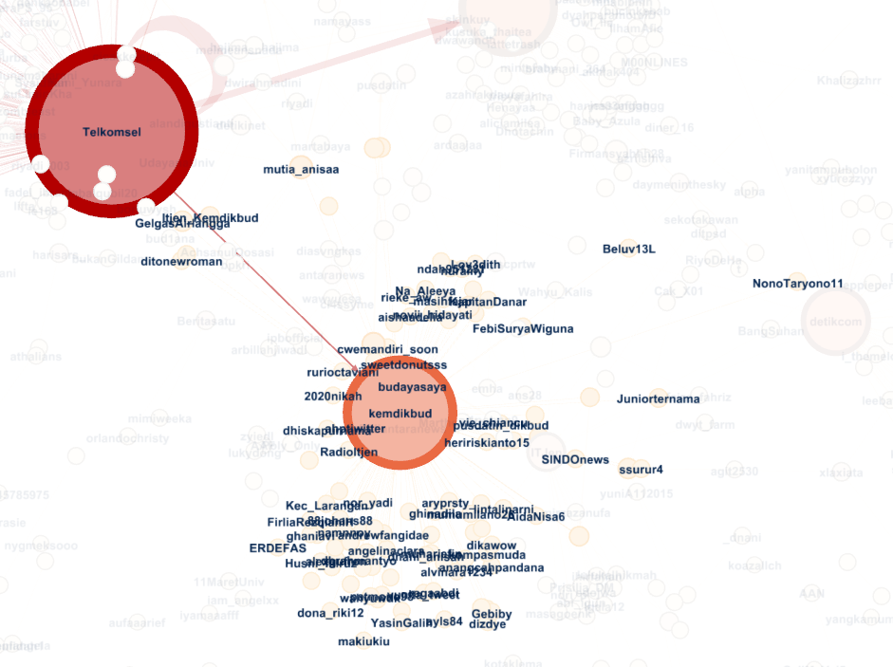
Visualisasi Network
Network @kemdikbud

Slide 15
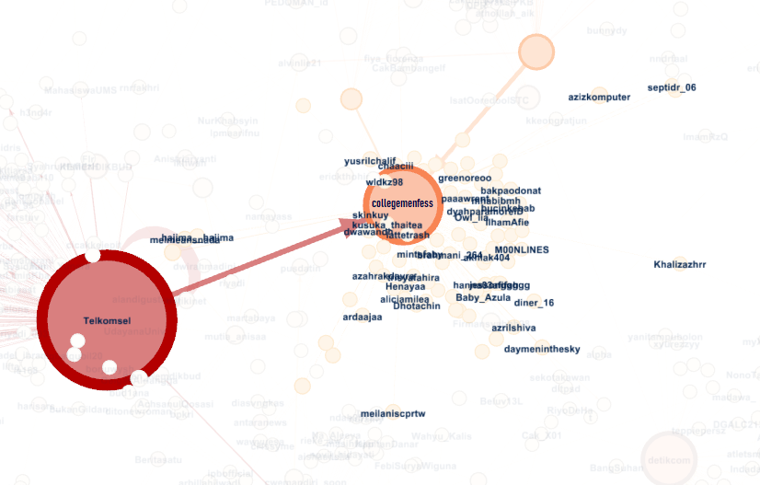
Visualisasi Network
Network @collegemenfess

Slide 16
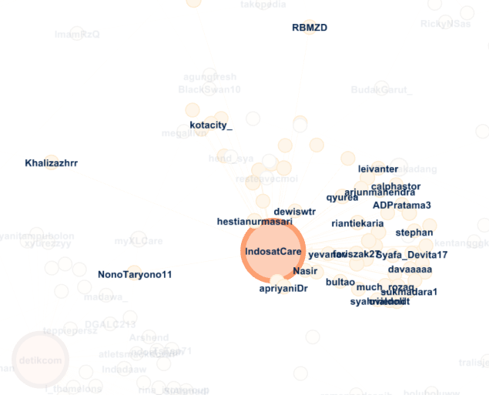
Visualisasi Network
Network @IndosatCare

Slide 17
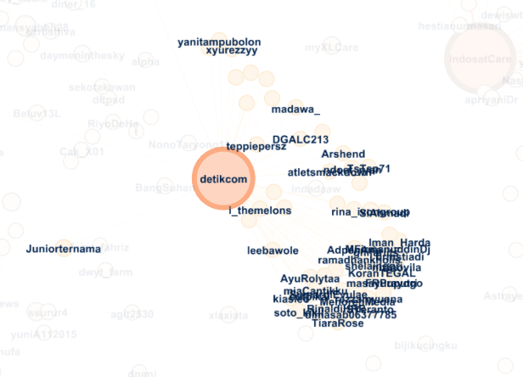
Visualisasi Network
Network @detikcom

Slide 18
Kesimpulan
Top 10 most influential users :
@Telkomsel
@kemdikbud
@collegemenfess
@IndosatCare
@detikcom
@TirtoID
@3CareIndonesia
@Bariq227
@IndosatOoredoo
@ITJen

Slide 19
Social Network Analysis untuk Kasus Bantuan Kuota Internet di Twitter
TERIMA KASIH -

